Slide 1
ASIA.-LA VUELTA AL MUNDO EN 885 JARDINES.-
VIETNAM
Ho Chi Minh
Bao Dai Palace.
Da Lat city Flower Festival
Selección de textos y fotografías por
JOSE ELIAS BONELLS

Slide 2
Ho Chi Minh
Ho Chi Minh es la ciudad más grande de Vietnam.
Situada al oeste de la desembocadura del río Saigón y al norte del delta del río Mekong.
Bajo el nombre jemer Preah Nokor Khmer, fue el principal puerto de Camboya antes de que dicha región fuera anexionada por los vietnamitas durante el siglo XVII.
Bajo el nombre de Saigón fue la capital de la colonia francesa de Cochinchina y luego pasó a ser la capital de Vietnam del Sur después de la independencia, entre 1954 y 1975.

Slide 3
En 1975 la ciudad de Saigón fue unida a las provincia circundante de Gia Định y se le dio el nombre actual de Ciudad Hồ Chí Minh, aunque aquel continúa siendo utilizado de manera popular.
En la actualidad Ho Chi Minh es una de las ciudades más atractivas y dinámicas del Lejano Oriente con elegantes bulevares e históricos edificios coloniales franceses entre jardines y el toque oriental que la caracteriza.

Slide 4
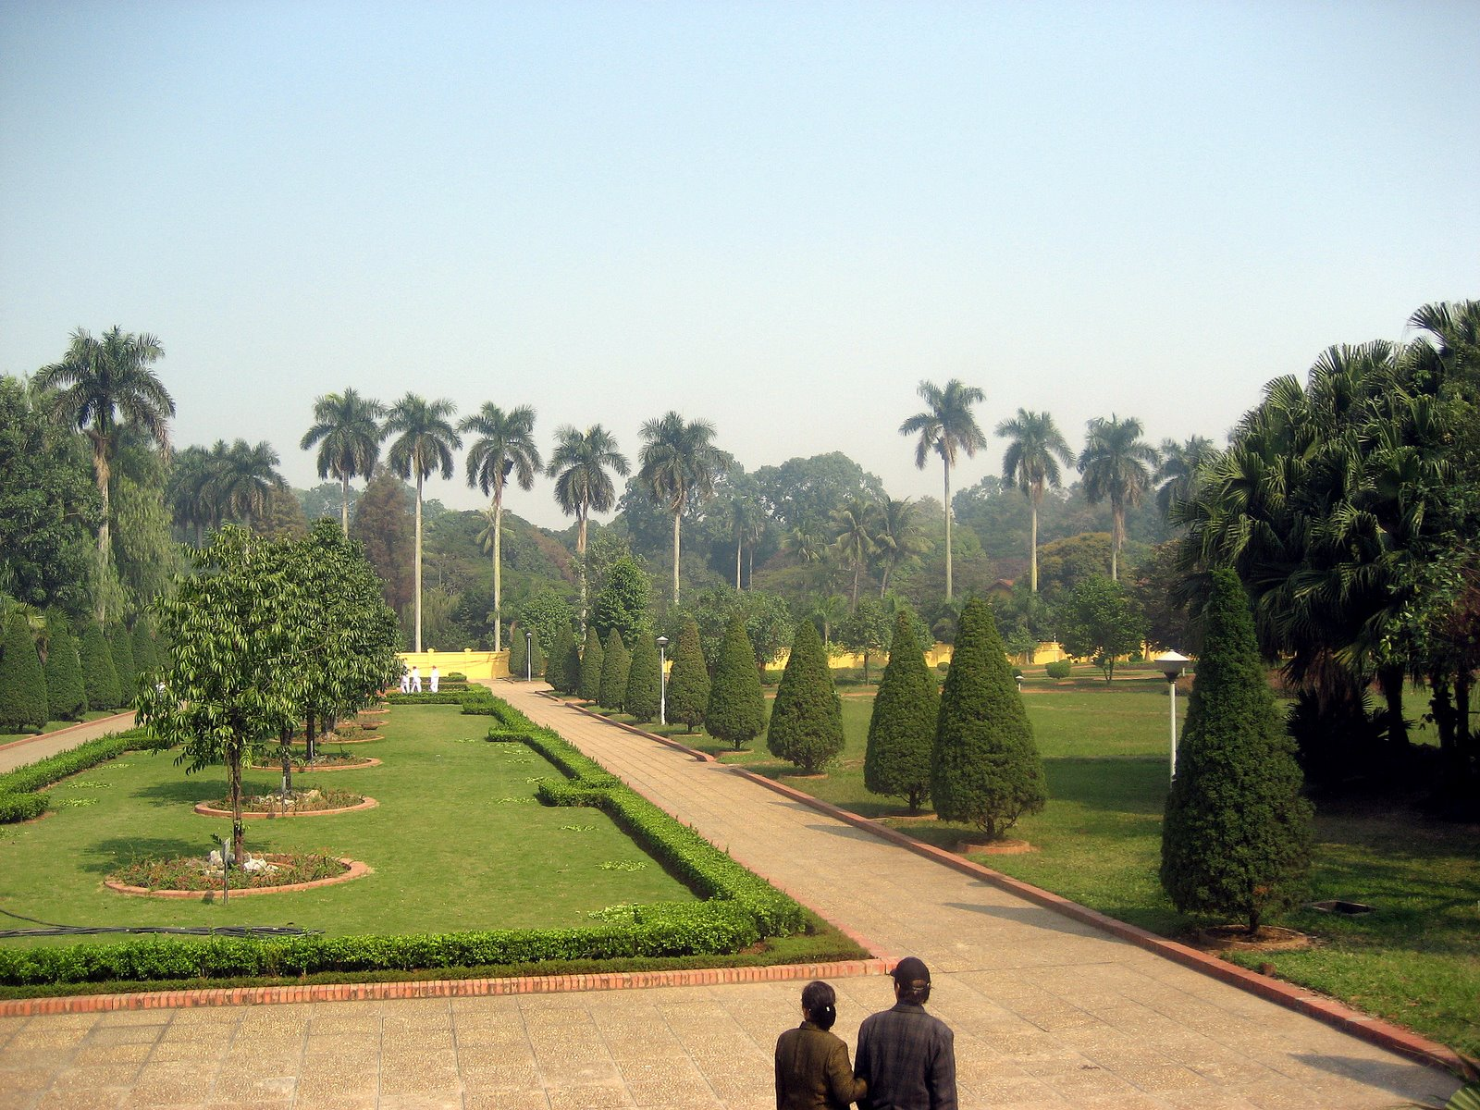
Notes:
Ho Chi Minh

Slide 5
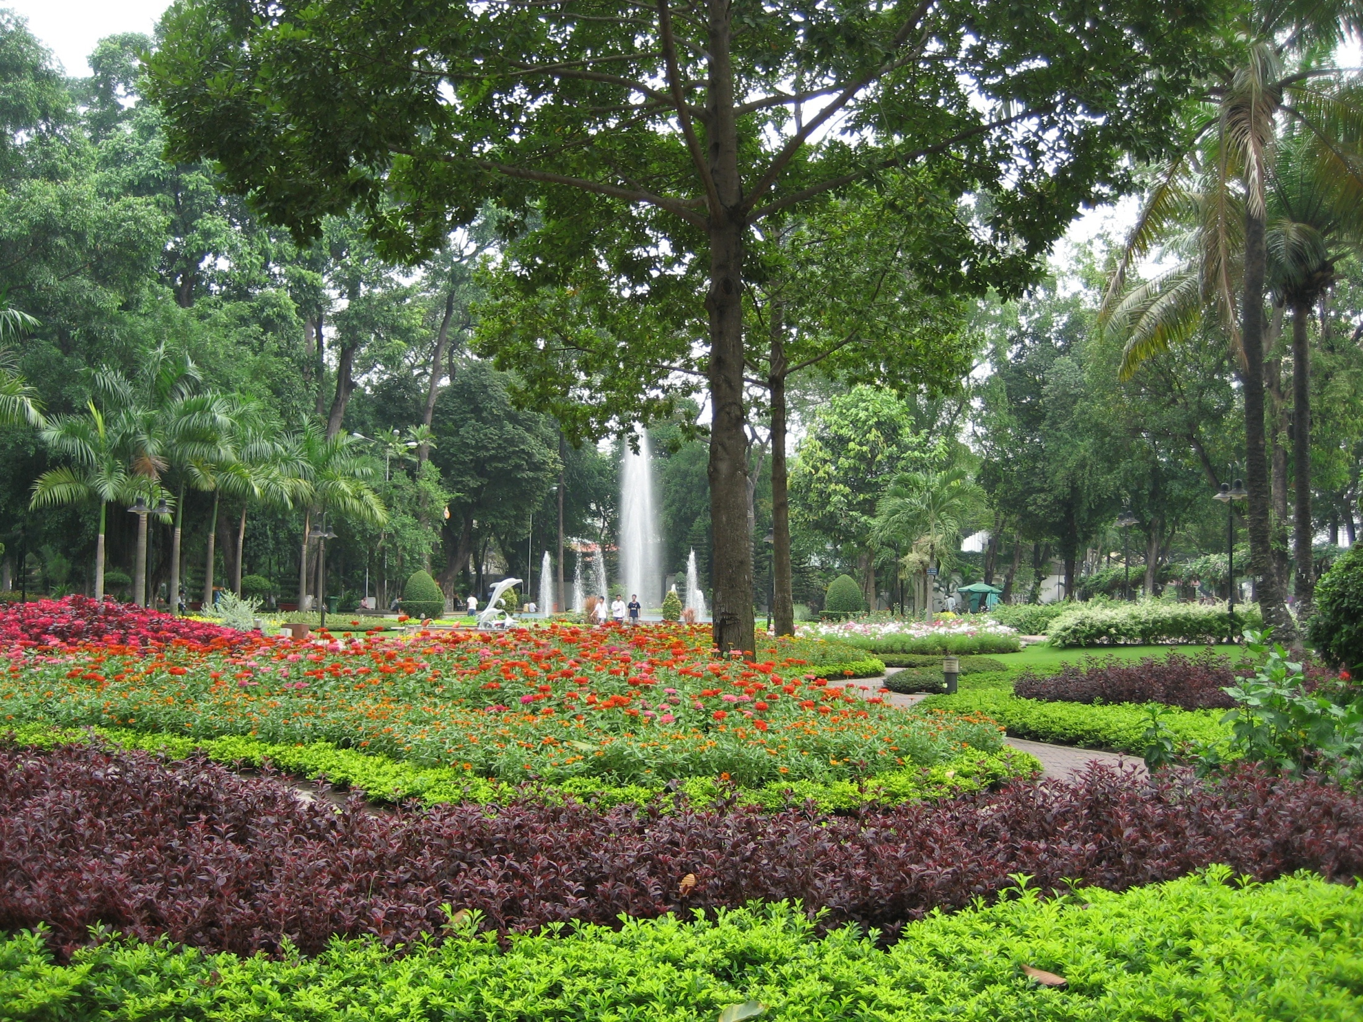
Notes:
Ho Chi Minh

Slide 6
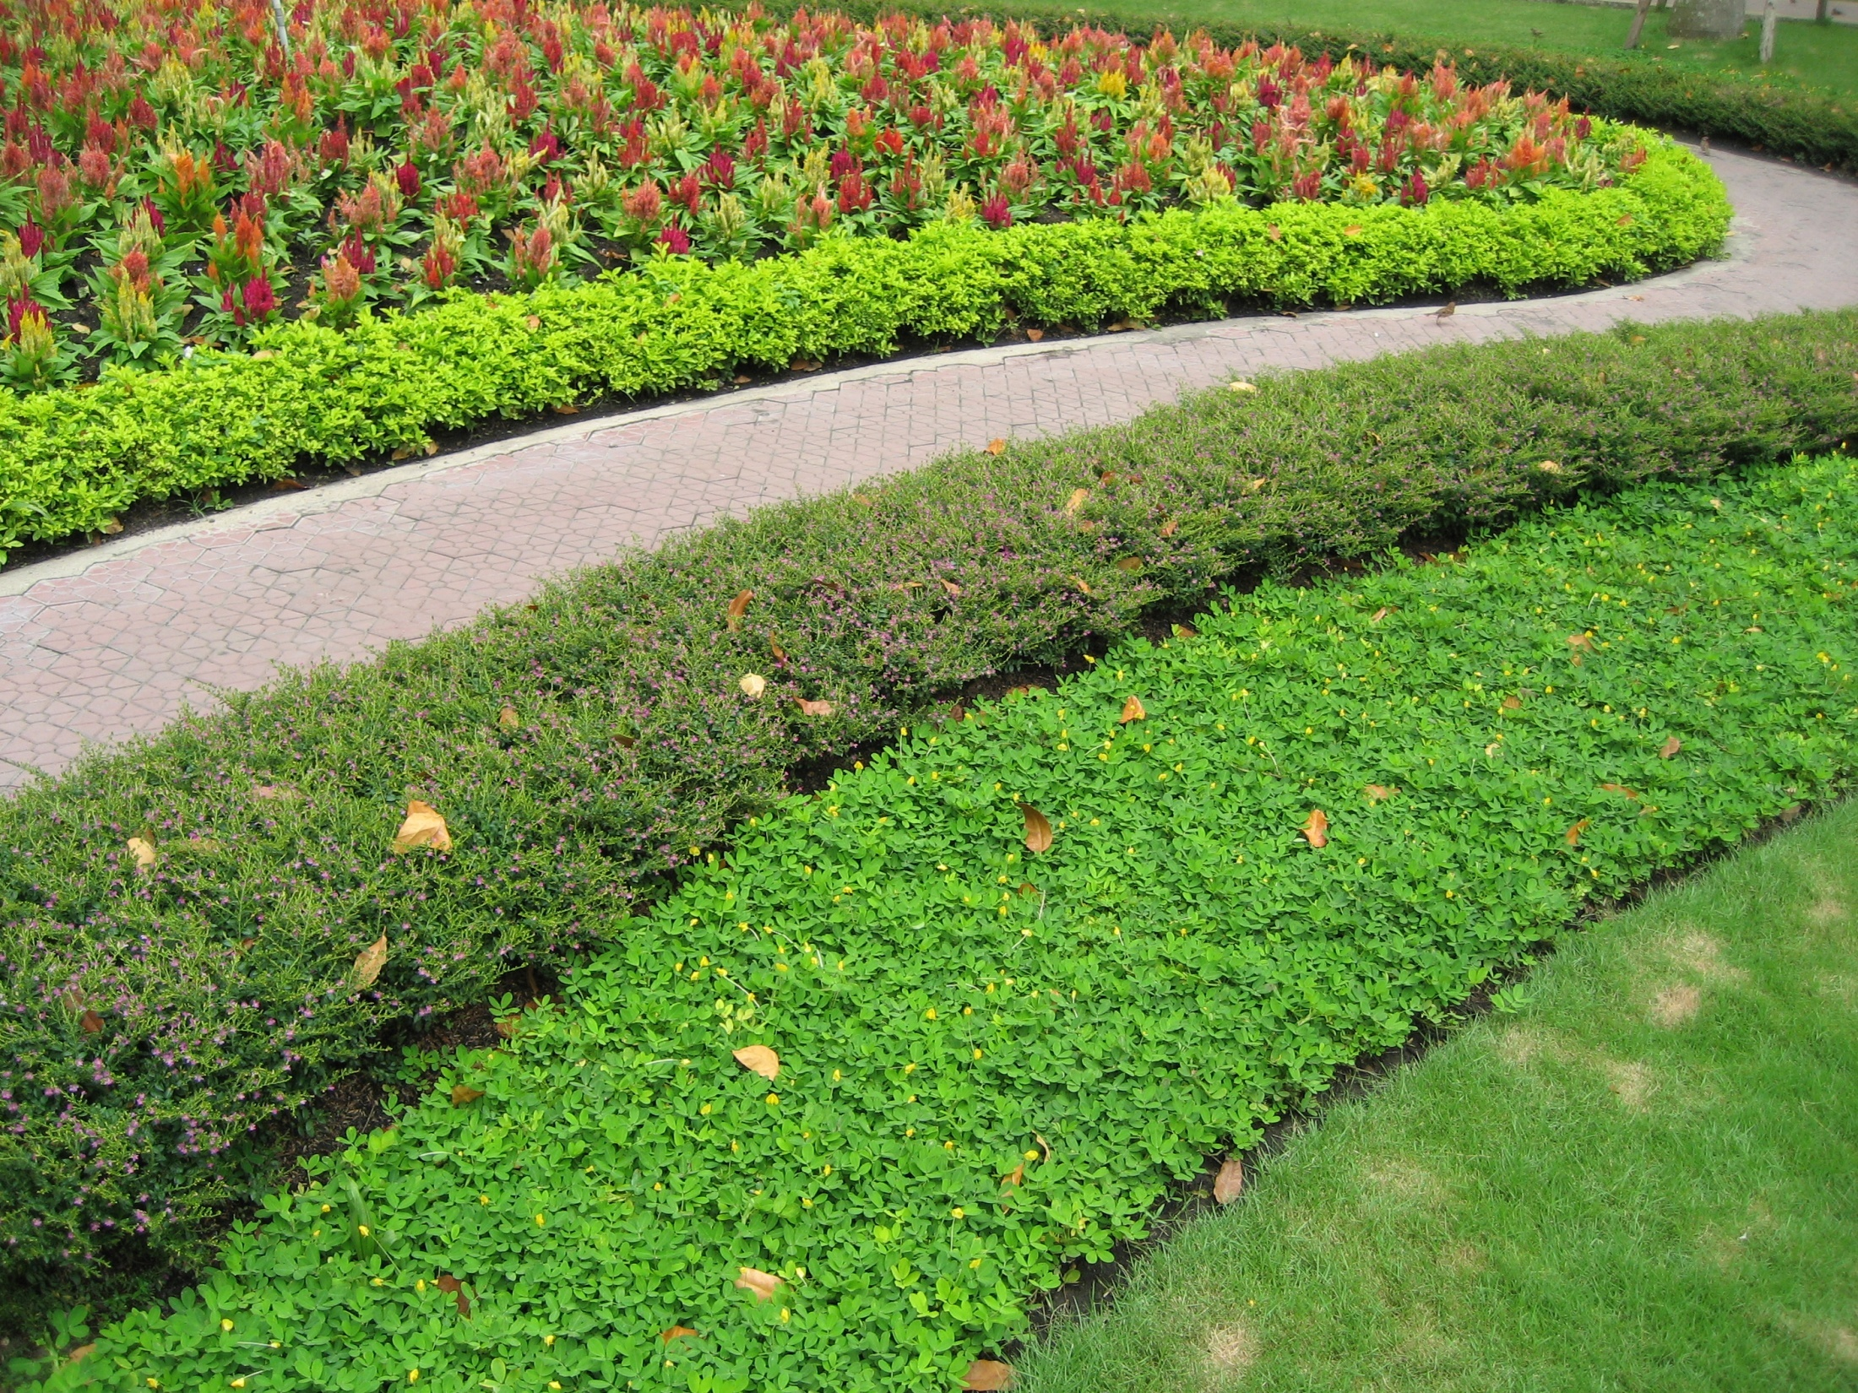
Notes:
Ho Chi Minh

Slide 7
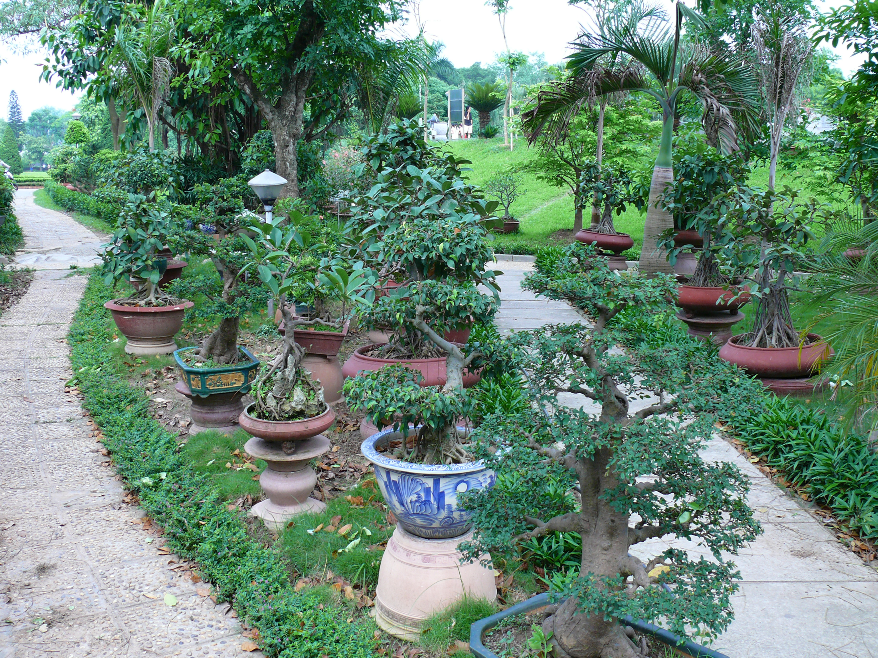
Notes:
Ho Chi Minh

Slide 8
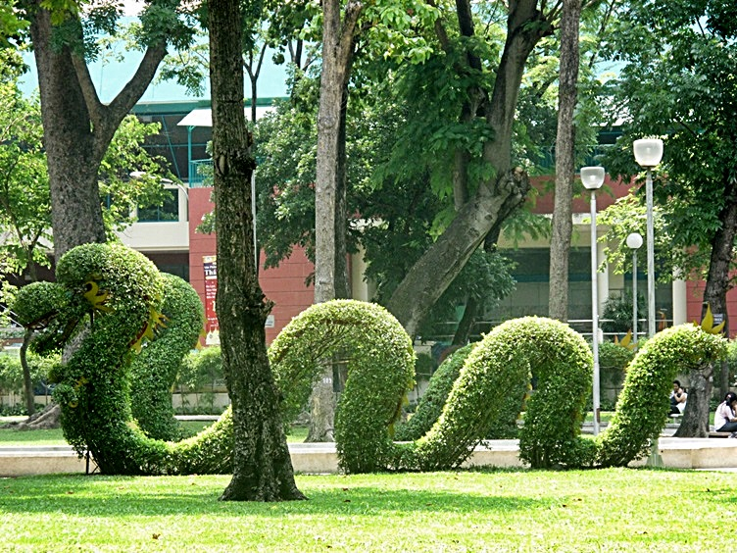
Notes:
Ho Chi Minh

Slide 9
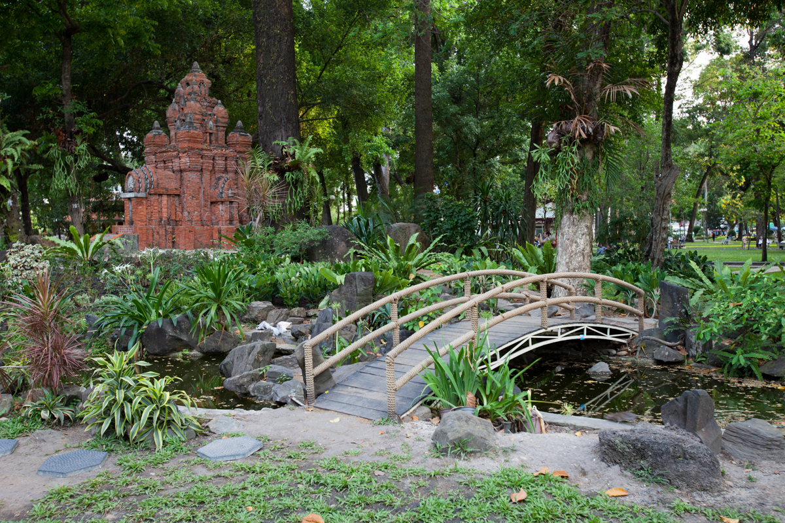
Notes:
Ho Chi Minh

Slide 10
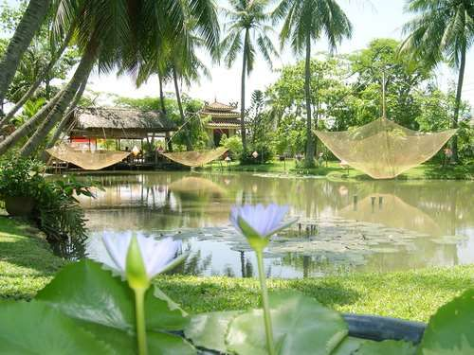
Notes:
Ho Chi Minh

Slide 11
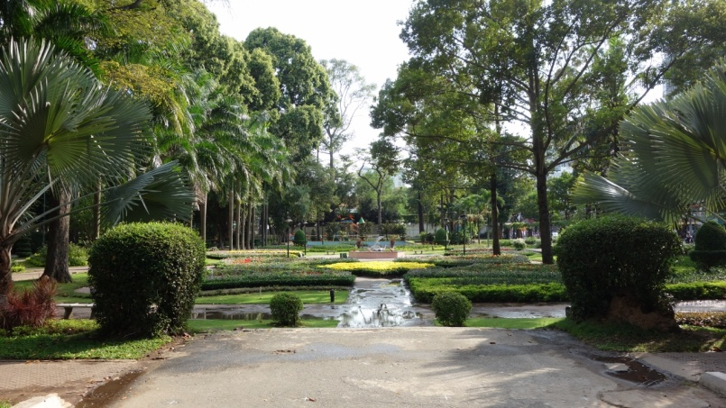
Notes:
Ho Chi Minh

Slide 12
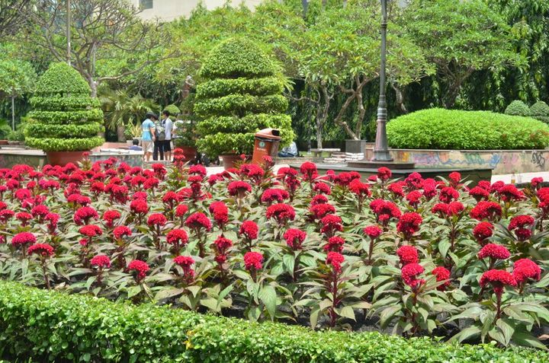
Notes:
Ho Chi Minh-Amaranthus

Slide 13
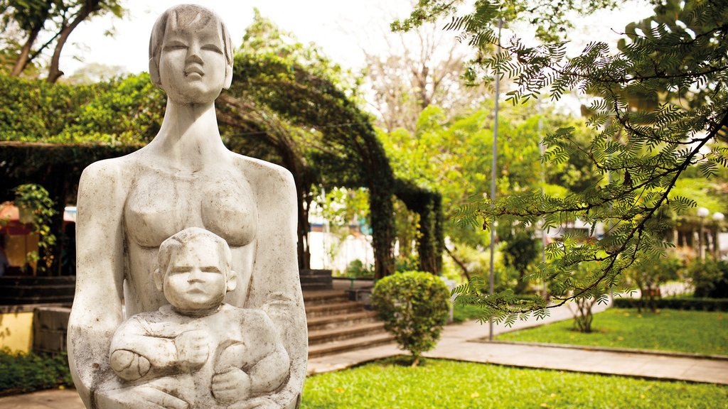
Notes:
Ho Chi Minh

Slide 14
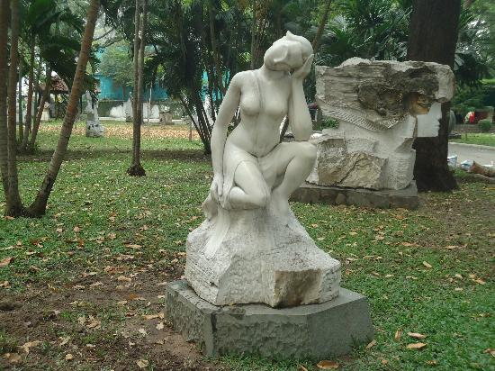
Notes:
Ho Chi Minh

Slide 15
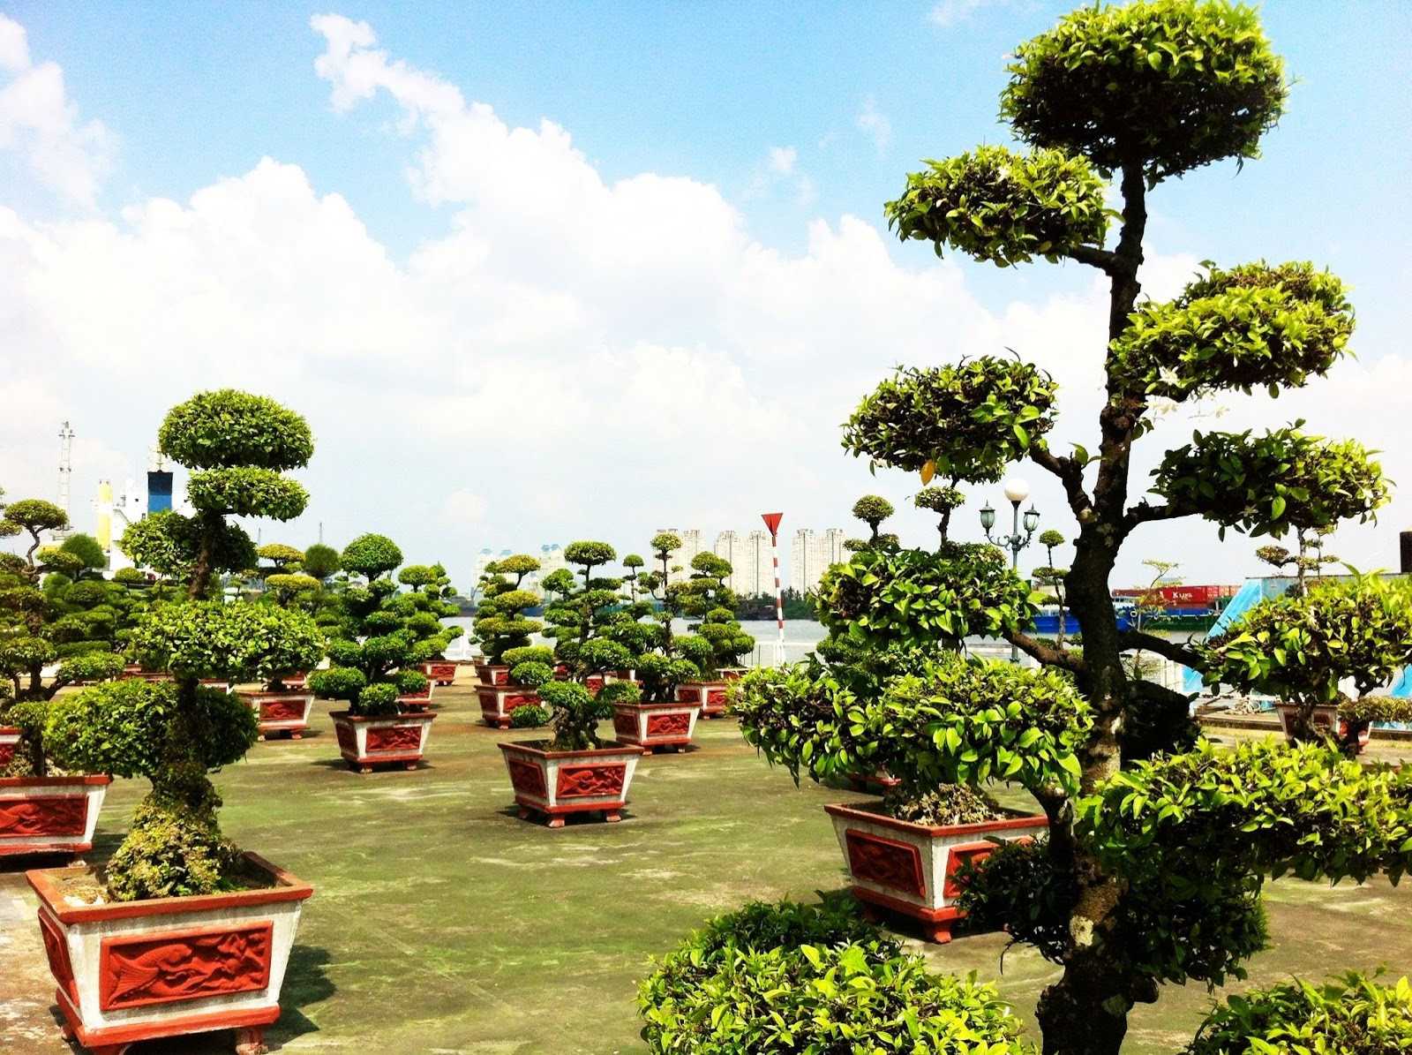
Notes:
Ho Chi Minh

Slide 16
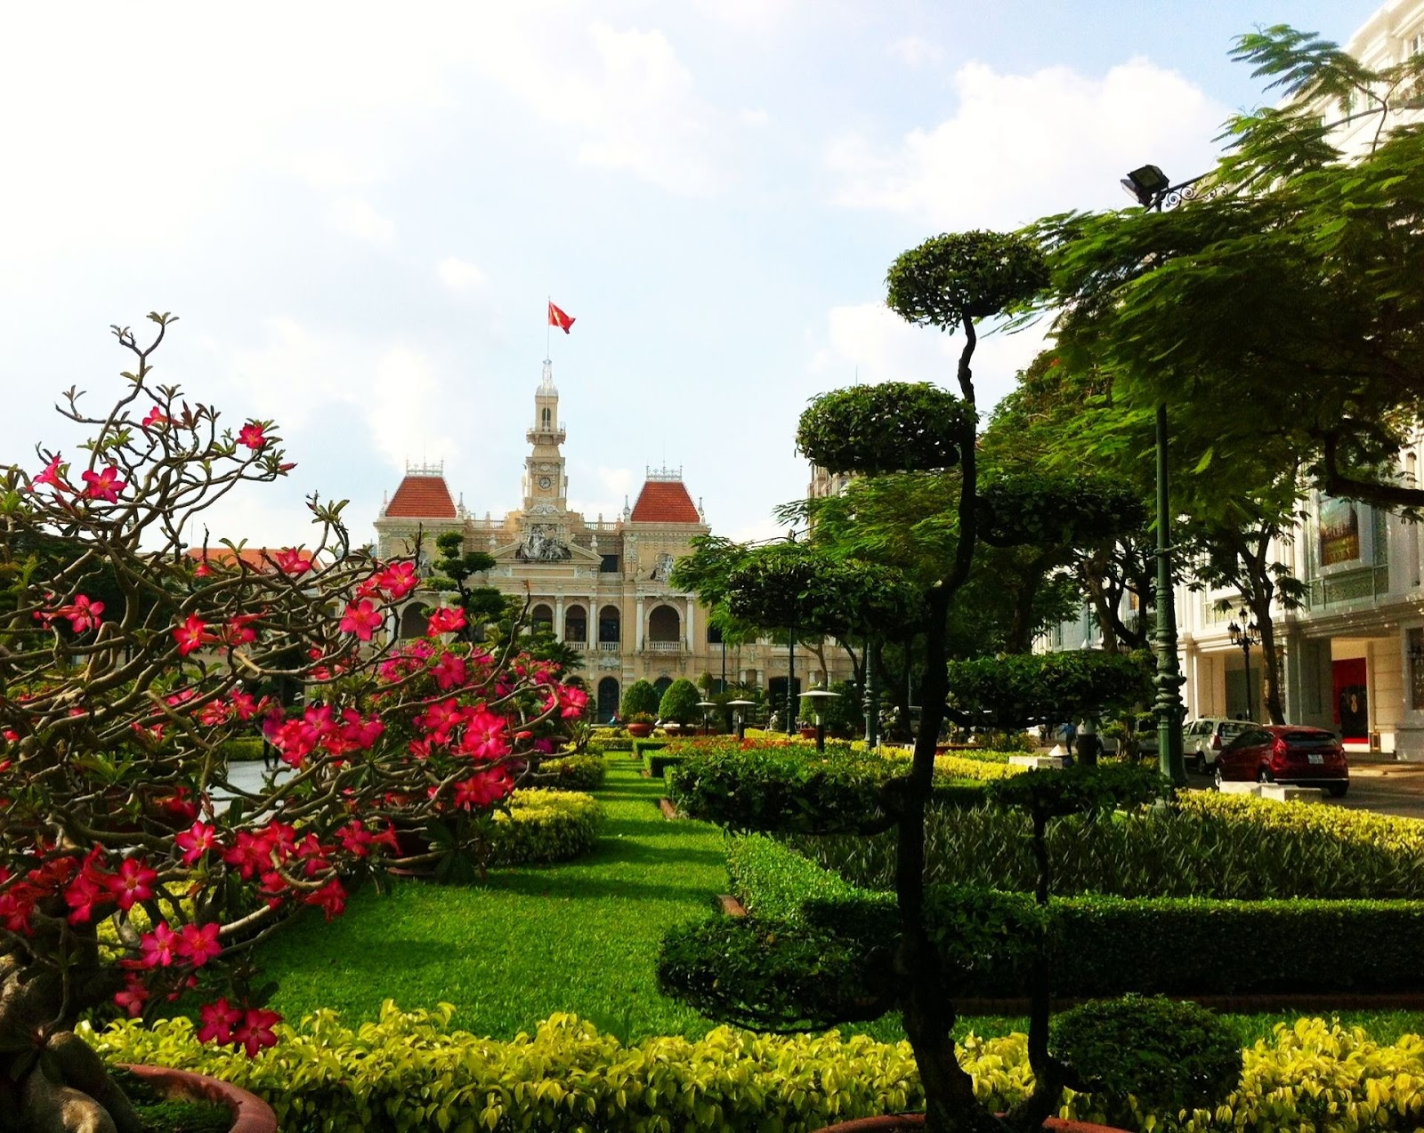
Notes:
Ho Chi Minh
.-Adenium

Slide 17
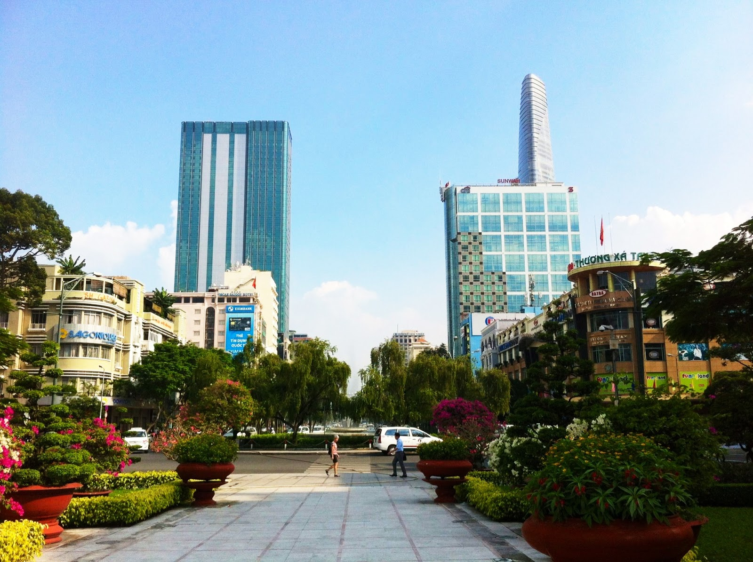
Notes:
Ho Chi Minh.-Saigon

Slide 18
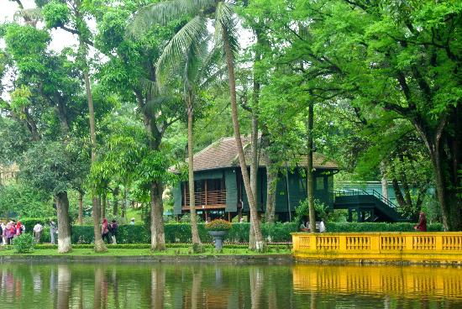
Notes:
Ho Chi Minh.-Saigon

Slide 19
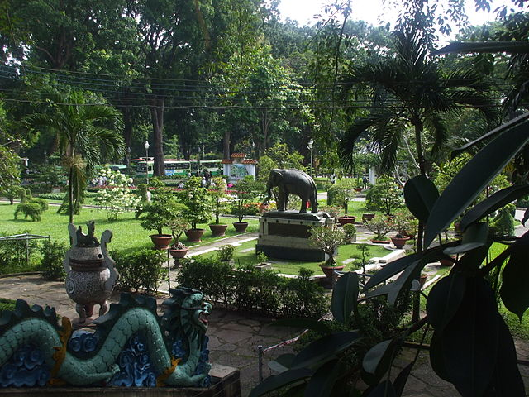
Notes:
Ho Chi Minh.-Saigon.-Vietnam

Slide 20
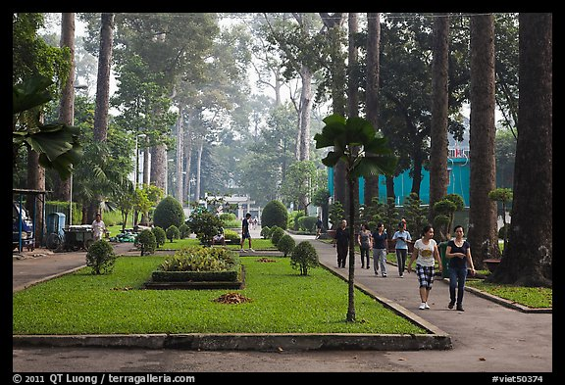
Notes:
Ho Chi Minh.-Saigon

Slide 21
Notes:
Ho Chi Minh City.-Vietnam.

Slide 22
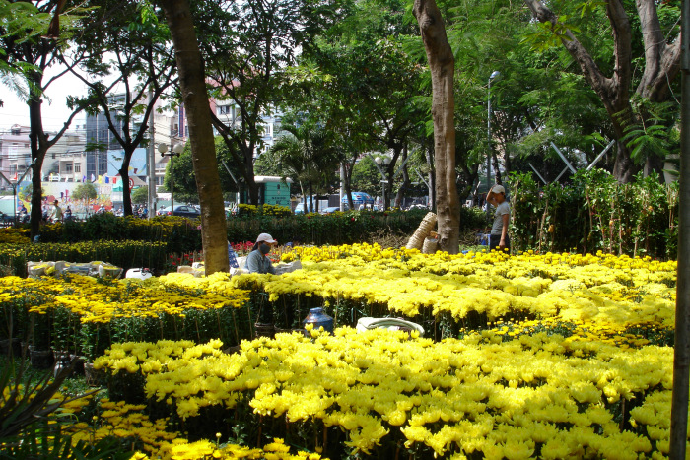
Notes:
Ho Chi Minh City.-Vietnam.

Slide 23
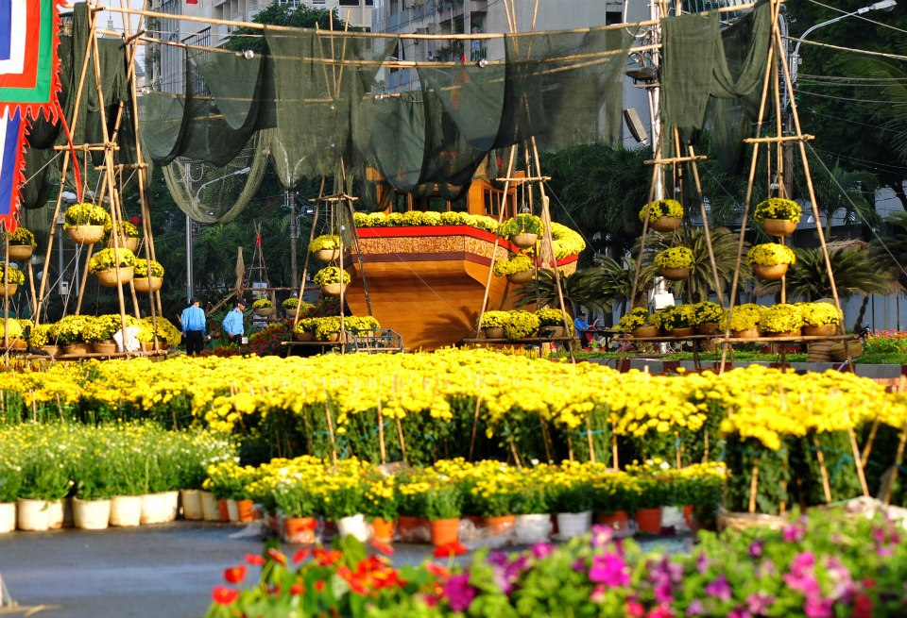
Notes:
Ho Chi Minh City.-Vietnam.

Slide 24
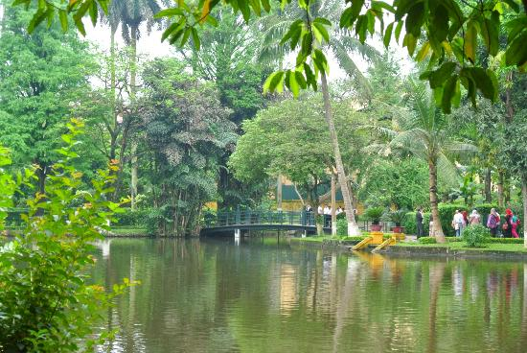
Notes:
Ho Chi Minh City.-Vietnam.

Slide 25
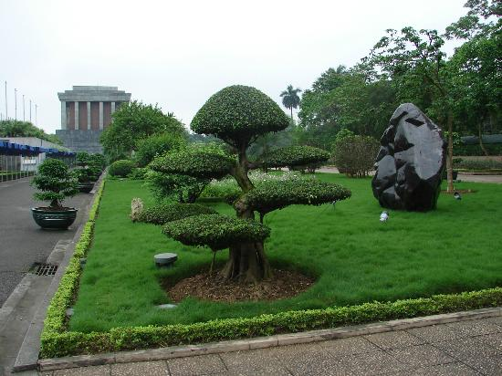
Notes:
Ho Chi Minh City.-Vietnam..-Presidential Palace

Slide 26
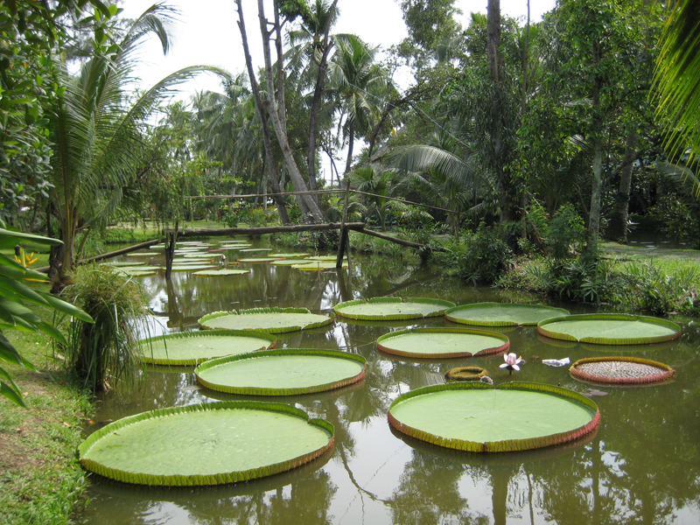
Notes:
Ho Chi Minh City.-Vietnam..-Mango Gardens

Slide 27
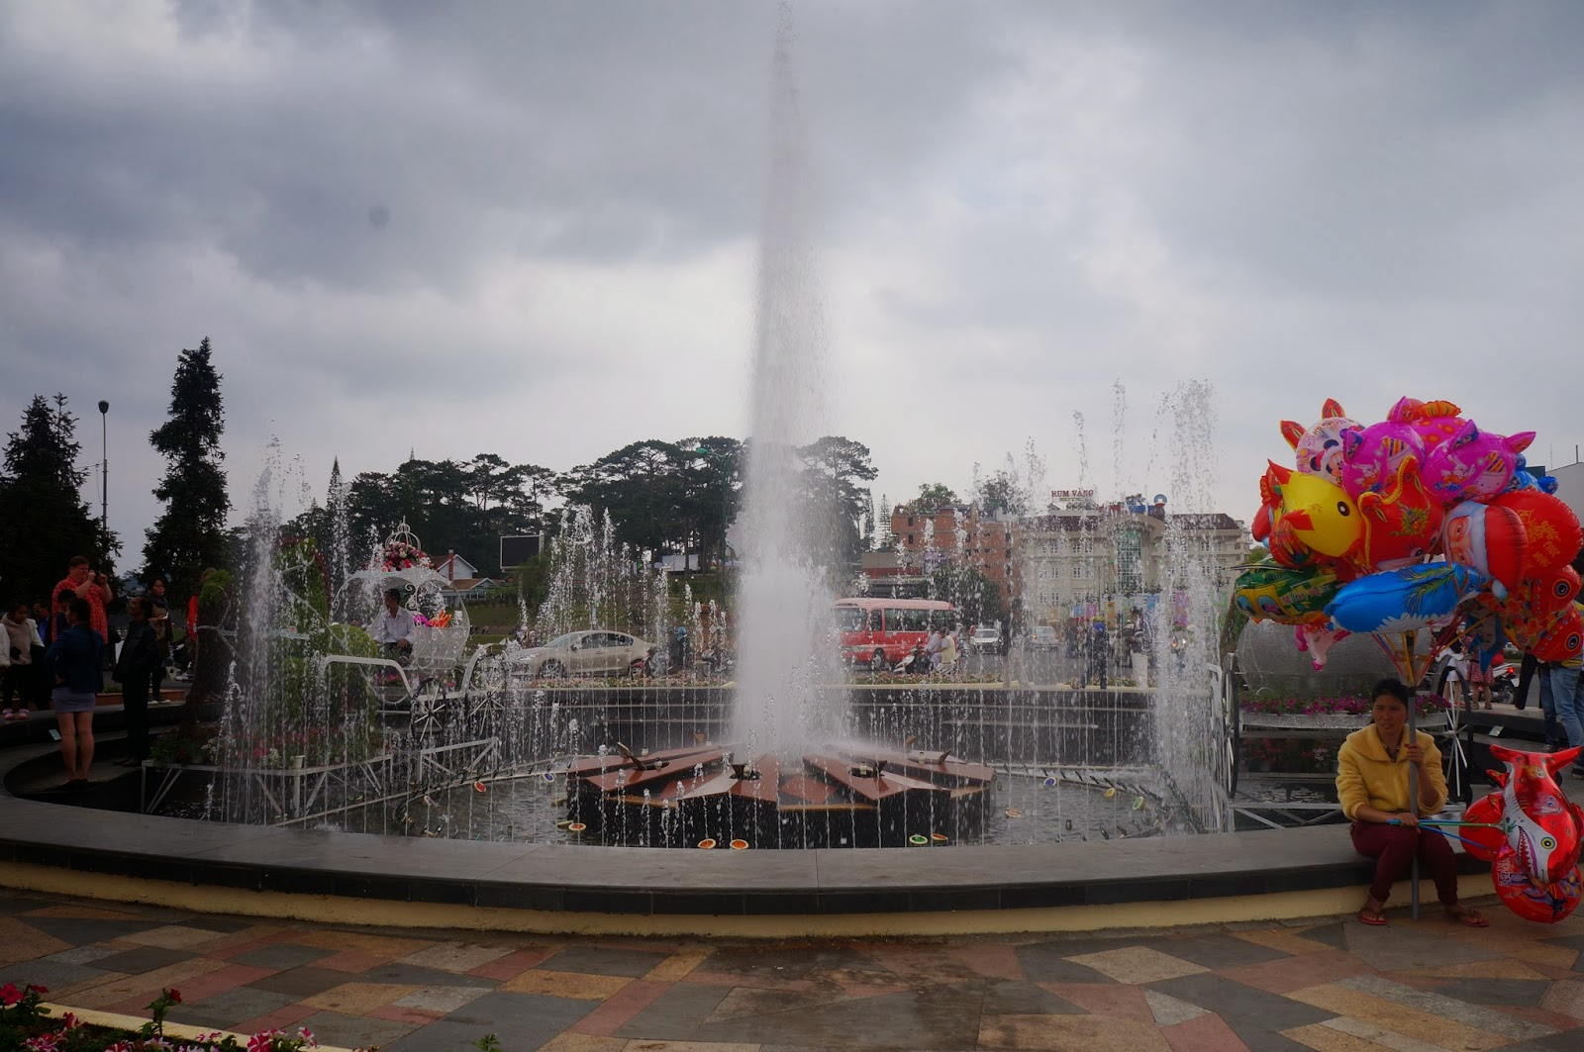
Notes:
Ho Chi Minh City.-Vietnam.

Slide 28
Bao Dai Palace.
El antiguo palacio, también conocido como Palacio III, pertenecía al rey Bao Dai, el último emperador de la dinastía Nguyen (1802-1945) en el régimen feudal de Vietnam.
Fue construido desde 1933 hasta 1938 de acuerdo con un diseño de un arquitecto francés y arquitecto vietnamita Huynh Tan Phat.
El palacio ha sido evaluada como una de las más bellas obras arquitectónicas en Da Lat con un hamorny entre bosques de pinos y parques, Thuong Uyen (jardín real), Ai Un bosque y un pequeño lago.

Slide 29
Durante su reinado, el rey Bao Dai utilizó el palacio como casa de vacaciones durante el verano. Durante sus vacaciones en el palacio, siempre había un regimiento de guardias imperiales, un tren de coches llamado "xa Biet Cong Dien" y aviones privados para él y su familia .
En 1948, cuando los franceses persuadió a Bao Dai para servir como "jefe de estado" y luego establecido "Hoang Trieu Cuong Tho" (Domaine de la Couronne en francés) en 1950, el Palacio de Bao Dai fue rebautizado "Biet dien Quoc Truong" (el palacio del jefe de Estado).

Slide 30
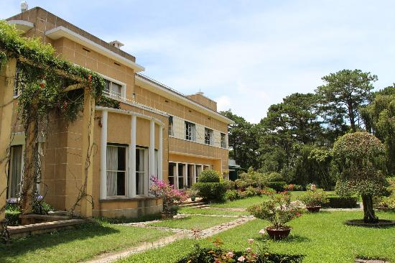
Notes:
Bao_Dai's_Summer_Palace_

Slide 31
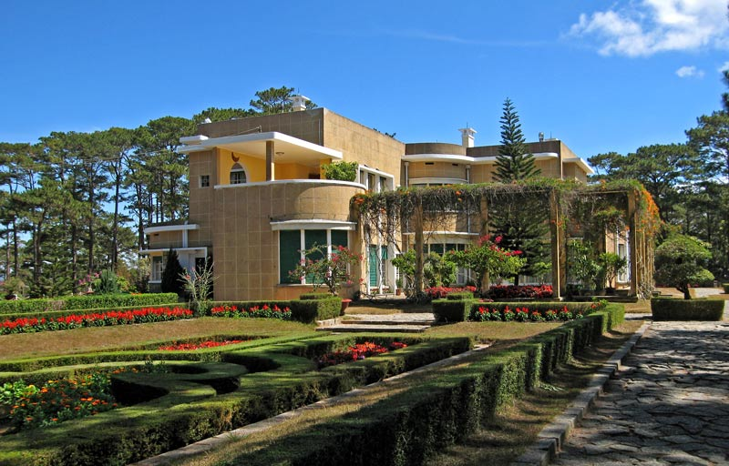
Notes:
Bao Dai Summer Palace.

Slide 32
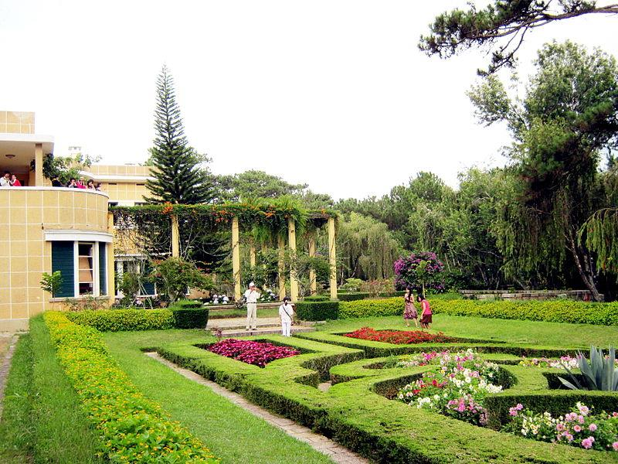
Notes:
Bao Dai Summer Palace.

Slide 33
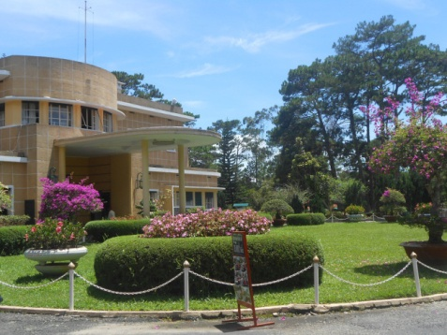
Notes:
Bao Dai Summer Palace.

Slide 34
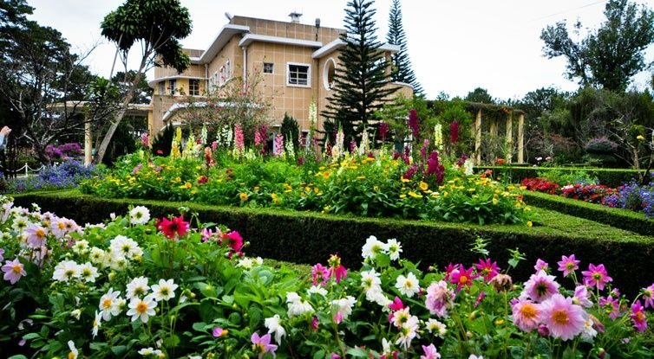
Notes:
Bao Dai Summer Palace.

Slide 35
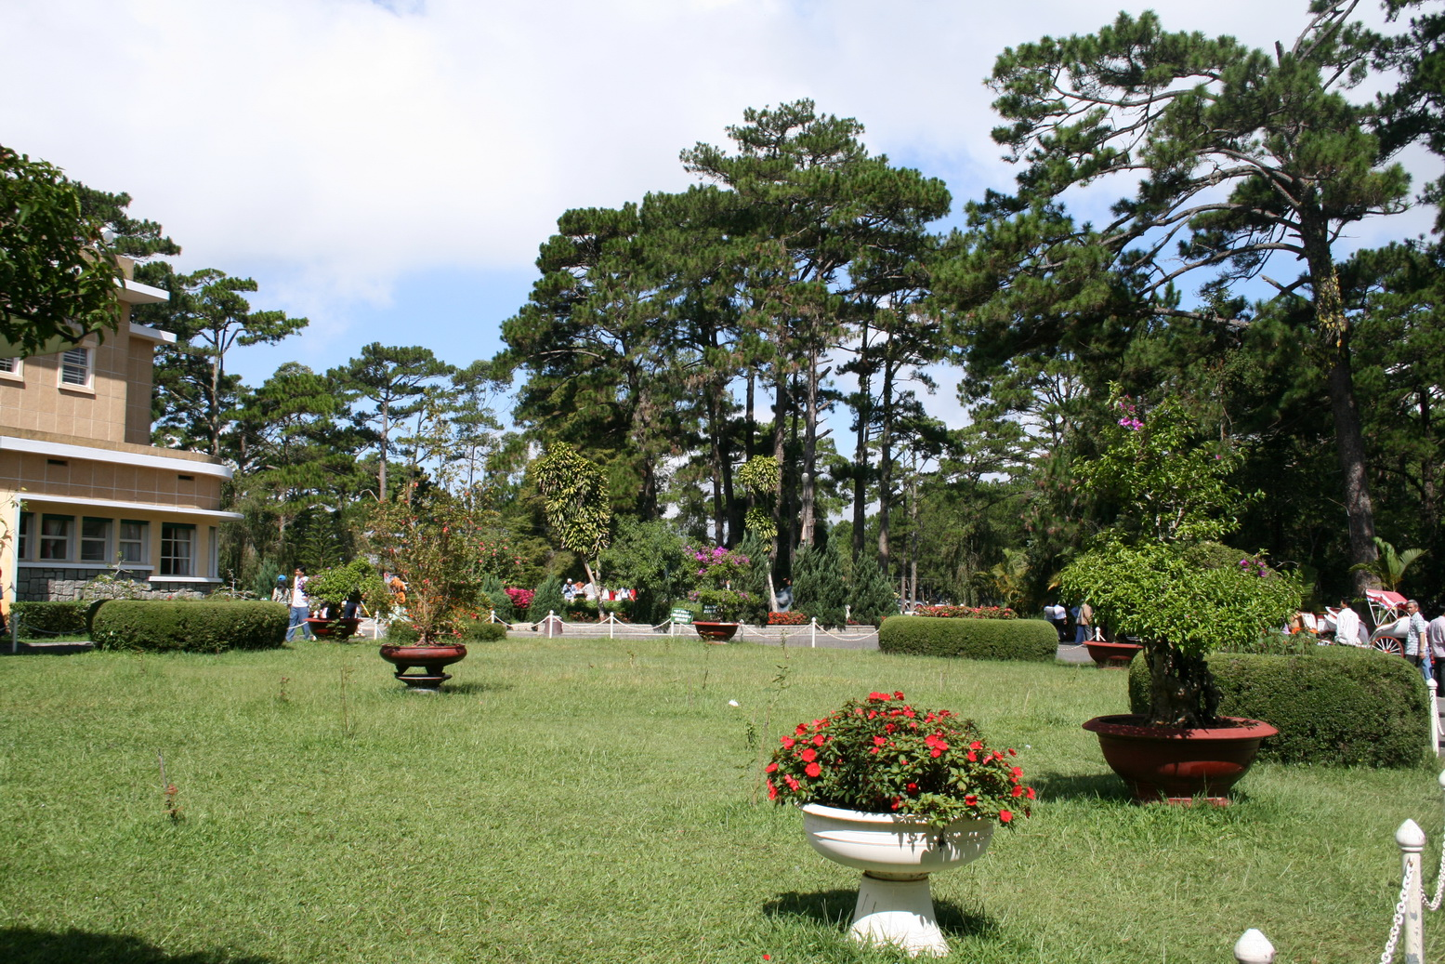
Notes:
Bao_Dai's_Summer_Palace_

Slide 36
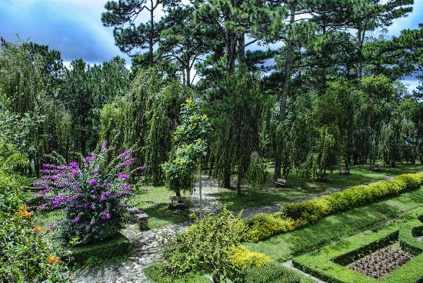
Notes:
Bao_Dai's_Summer_Palace_

Slide 37
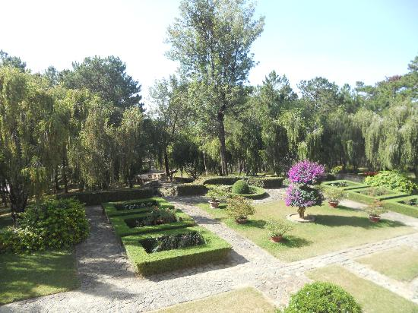
Notes:
Bao_Dai's_Summer_Palace_

Slide 38
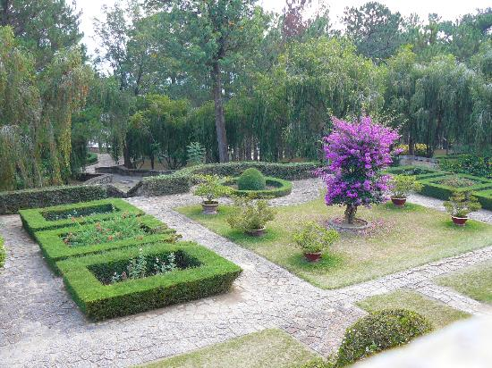
Notes:
Bao_Dai's_Summer_Palace_

Slide 39
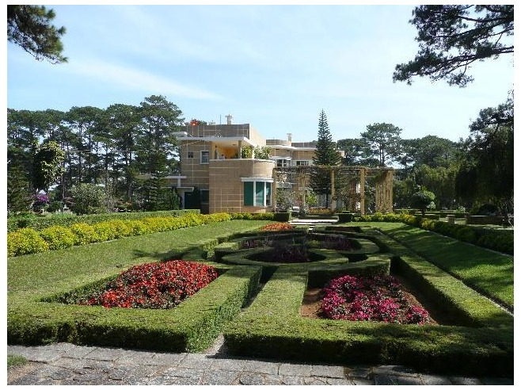
Notes:
Bao Dai Summer Palace.

Slide 40
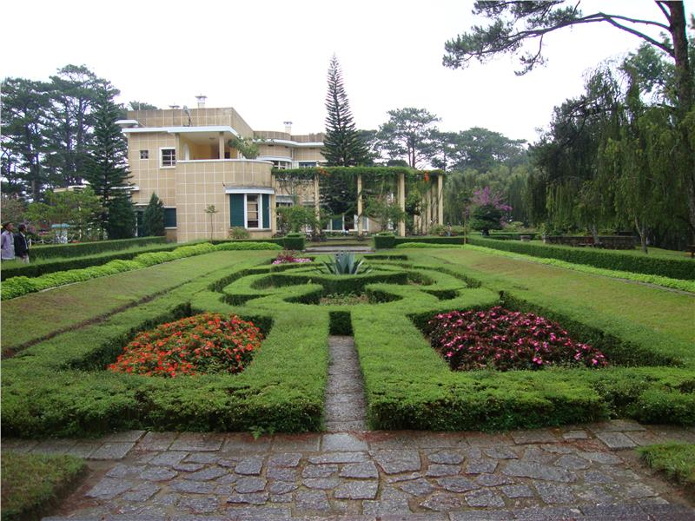
Notes:
Bao_Dai's_Summer_Palace_

Slide 41
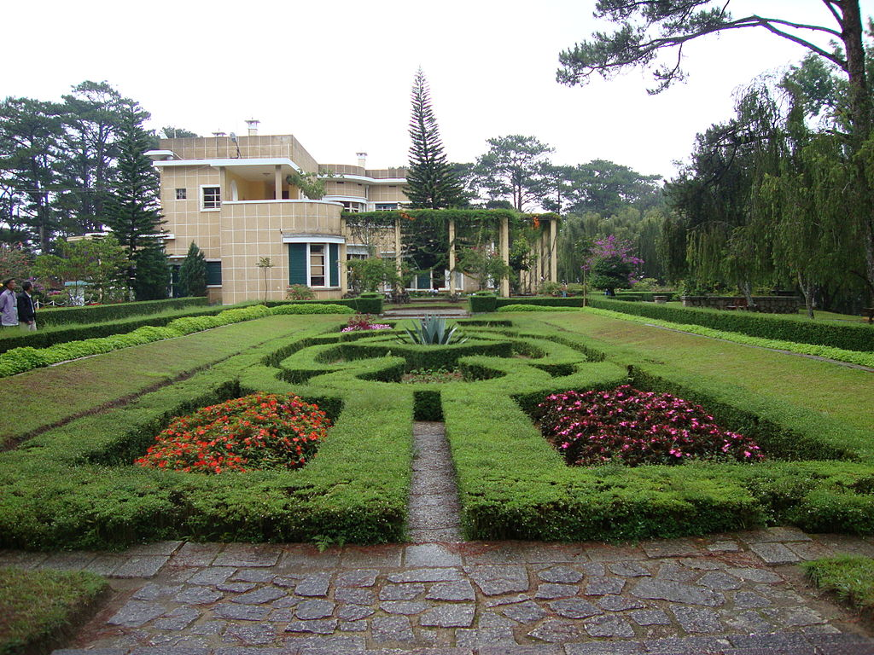
Notes:
Bao Dai Summer Palace.

Slide 42
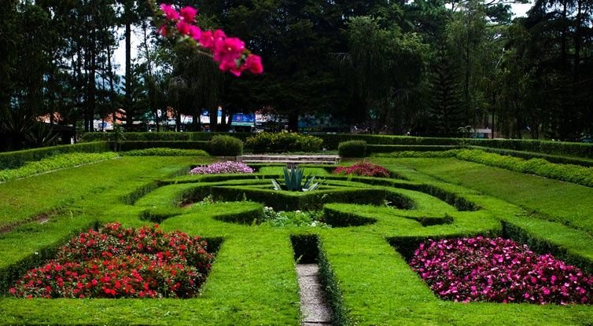
Notes:
Bao_Dai's_Summer_Palace_

Slide 43
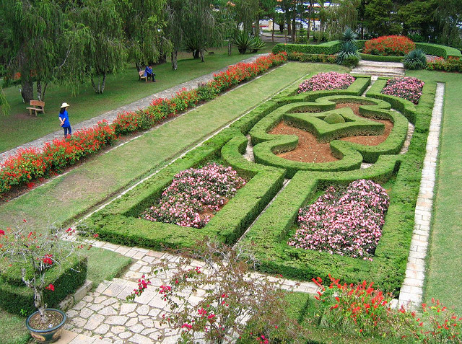

Slide 44
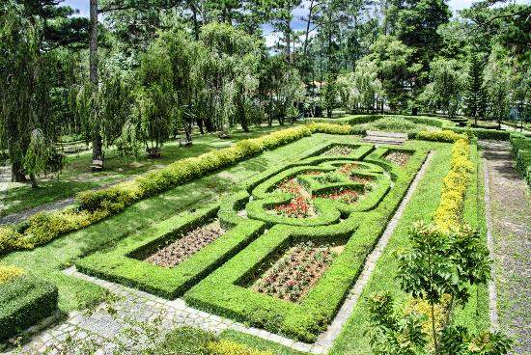
Notes:
Bao_Dai's_Summer_Palace_

Slide 45
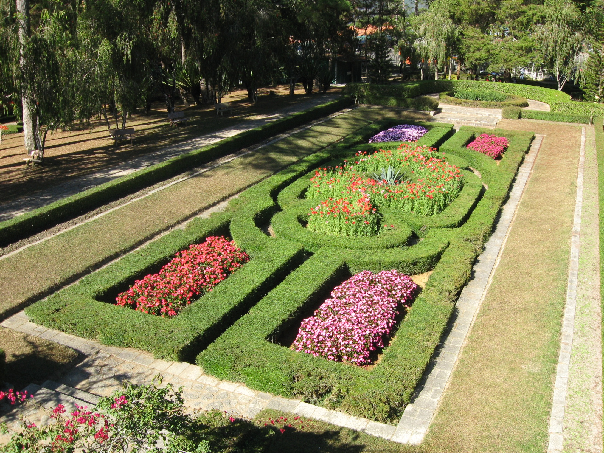
Notes:
Bao_Dai's_Summer_Palace_

Slide 46
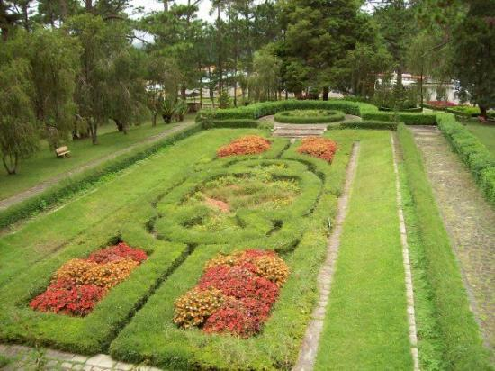
Notes:
Bao_Dai's_Summer_Palace_

Slide 47
Da Lat city Flower Festival
Đà Lạt , o Dalat , (población 206.105 a partir de 2009. , de los cuales 185.509 son habitantes urbanos) es la capital de la provincia de Lam Đồng en Vietnam .
La ciudad está situada a 1.500 m sobre el nivel del mar en la meseta Langbian en las partes meridionales de la Central de Tierras Altas región. En Vietnam, Da Lat es un popular destino turístico.
Lugares específicos de Da Lat son de pino de madera (que forman el nombre: "Ciudad de miles de pinos") con caminos serpenteantes y caléndula árbol florecen en el invierno.

Slide 48
La ciudad de templado clima contrasta con otro modo de Vietnam tropical clima. Niebla que cubre los valles casi todo el año lleva a su nombre "Ciudad de la Eterna Primavera".
Da Lat es también conocido como un área para la investigación científica en los campos de la biotecnología y de la física nuclear .
Con su clima fresco durante todo el año, Da Lat suministra productos agrícolas de clima templado de todo Vietnam, por ejemplo: la col y la coliflor.
Su industria de las flores produce dos flores típicas: hortensias y eterna de oro (vietnamita: hoa Bat tử ).

Slide 49
La industria de la confitería ofrece una amplia gama de Mut , una especie de fruta de coto hecho de fresa , la mora , la batata .
El Festival de las Flores de Da Lat es un festival que se celebra en Da Lat ciudad, Lam Dong , Vietnam.
El festival consiste en la exposición de flores de la zona, así como exhibiciones de otras regiones del país y de algunos países vecinos.
Da Lat es conocida como la tierra de las flores, uno de los principales centros turísticos del país con el sistema de mansiones antiguas y una arquitectura única y la cultura. Con la belleza poética, gente amable y hospitalaria, la ciudad atrae a muchos turistas nacionales y extranjeros.

Slide 50
De acuerdo con el Departamento Provincial de Lam Dong de Cultura, Deporte y Turismo, la provincia cuenta con más de 60 atracciones , que son los paisajes naturales, antiguas obras arquitectónicas, establecimientos religiosos, pueblos artesanales, pueblos indígenas y sitios arqueológicos.
Las autoridades locales han tomado recientemente una gran cantidad de medidas para que las actividades culturales en el turismo de negocios y para restaurar numerosos monumentos históricos.
Además de los atractivos inherentes, tales como el sistema de lagos, arroyos, cascadas, el Museo Provincial, el jardín de flores, la estación de tren de Da Lat ... existen un número de lugares turísticos.

Slide 51
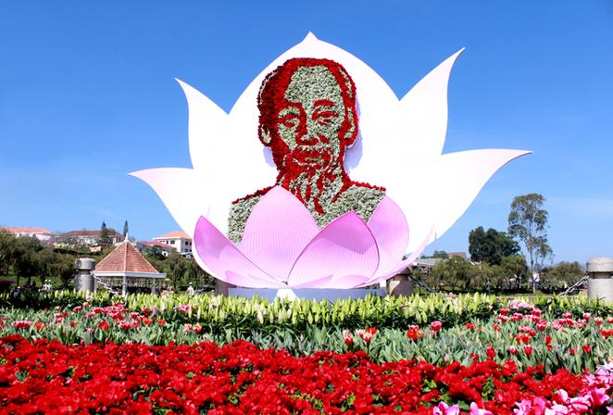
Notes:
Dalat-Flower-Festival.-

Slide 52
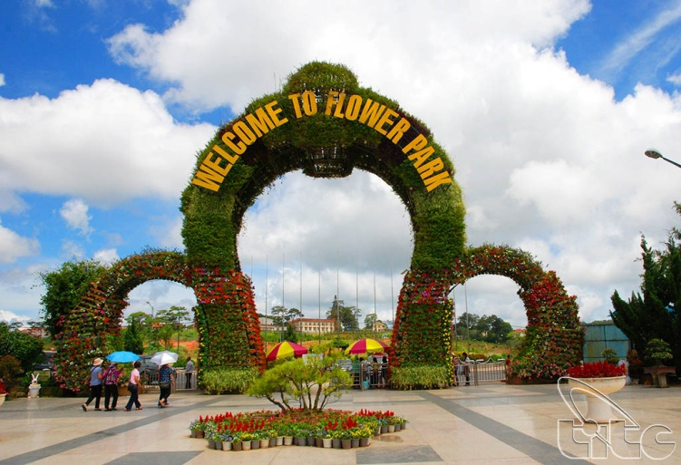
Notes:
Da Lat Flower Festival

Slide 53
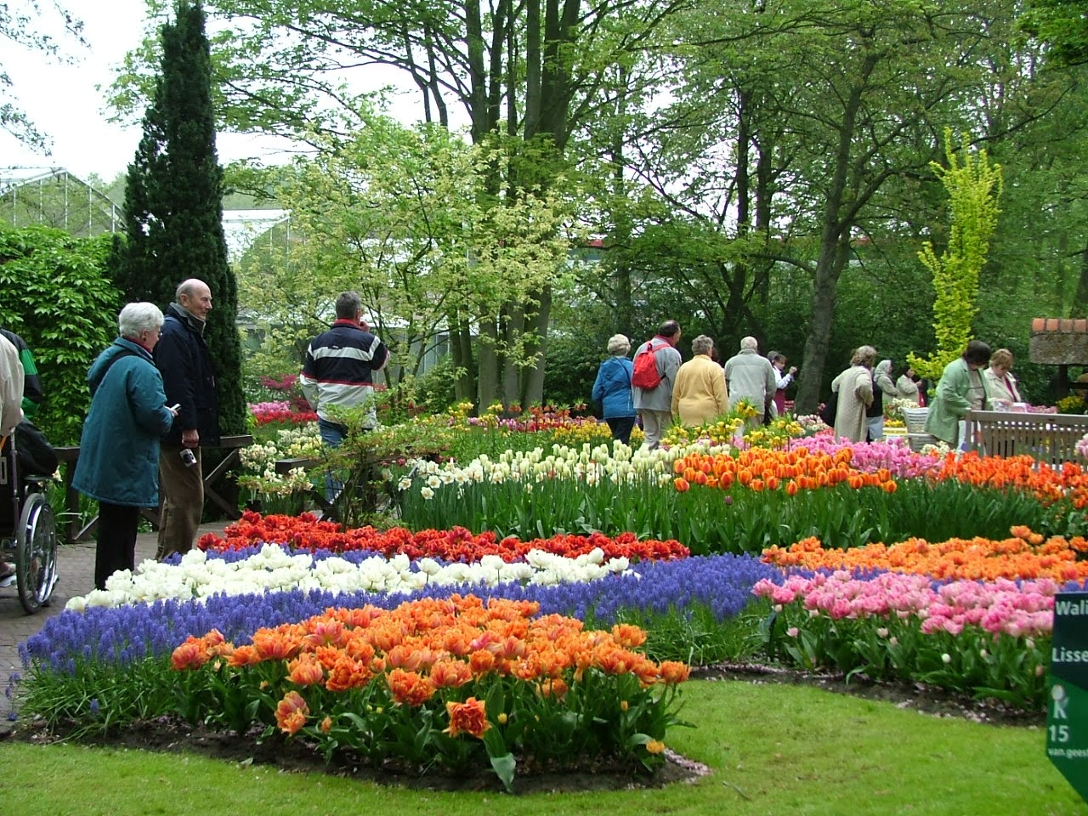
Notes:
Da Lat Flower Festival

Slide 54
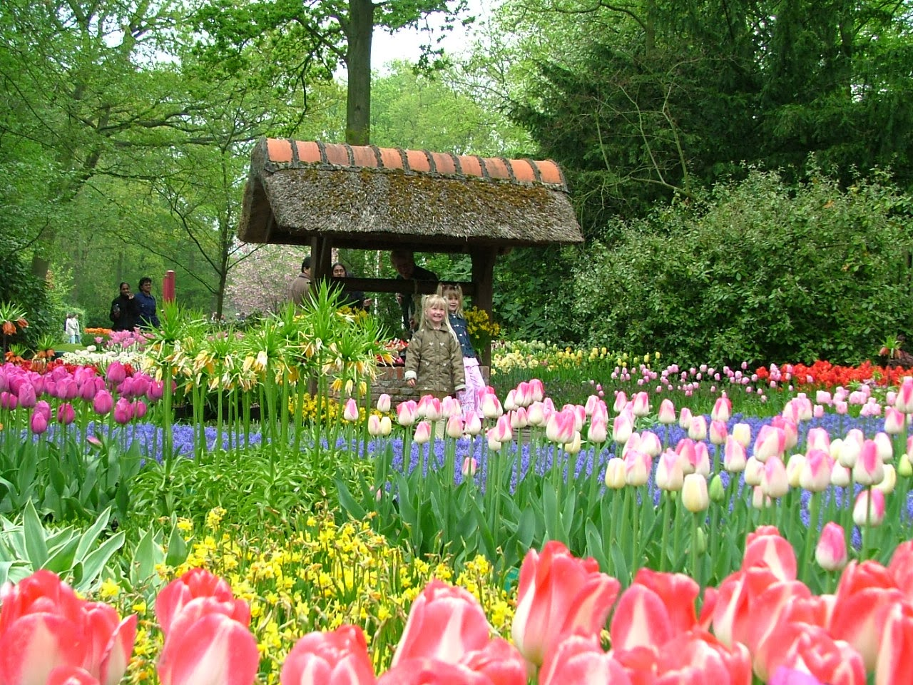
Notes:
Da Lat Flower Festival

Slide 55
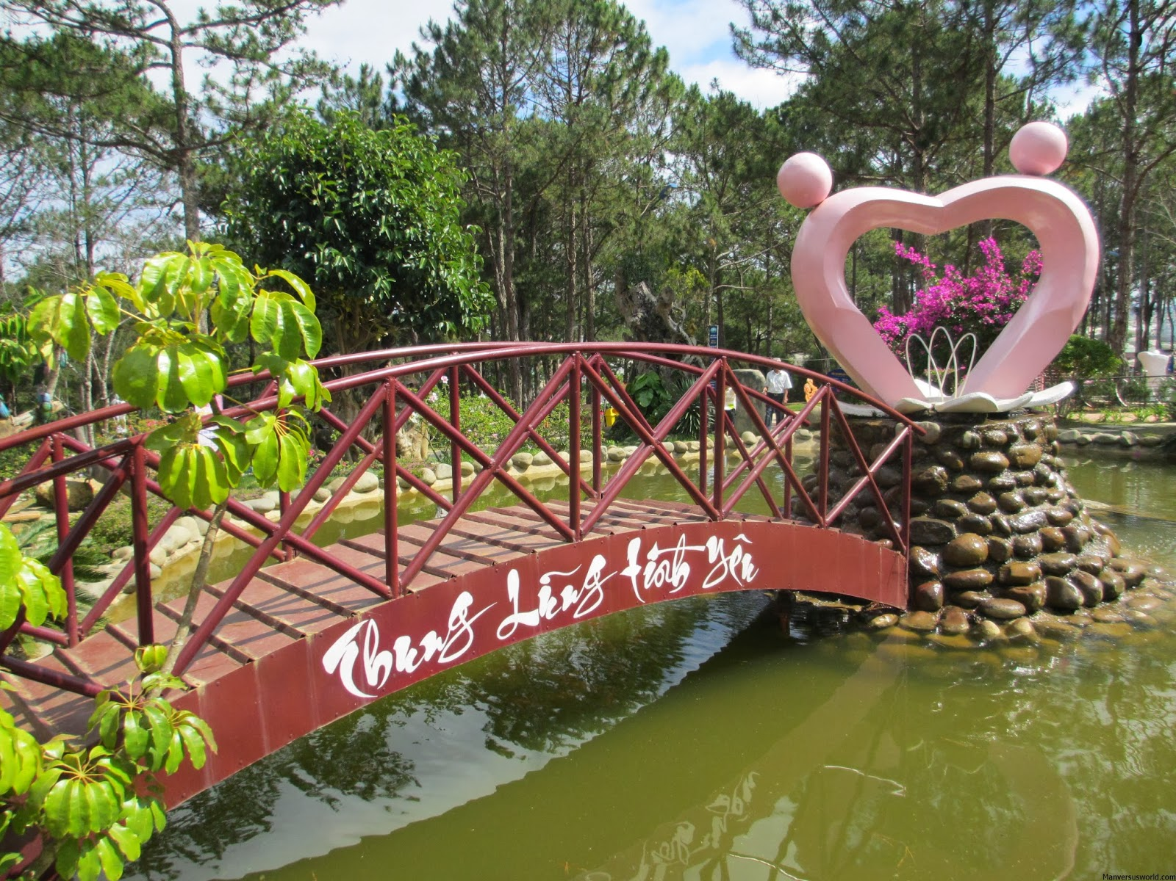
Notes:
Da Lat Flower Festival

Slide 56
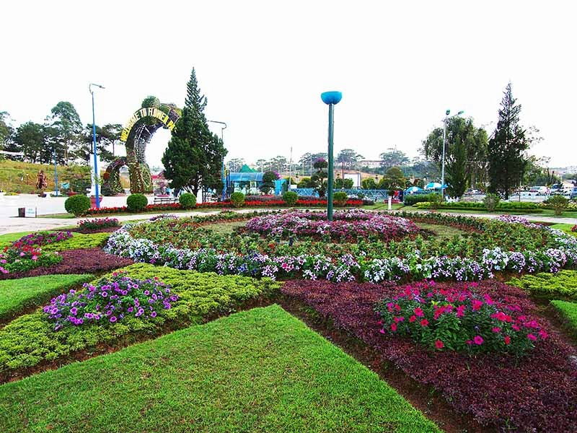
Notes:
Da Lat Flower Festival

Slide 57
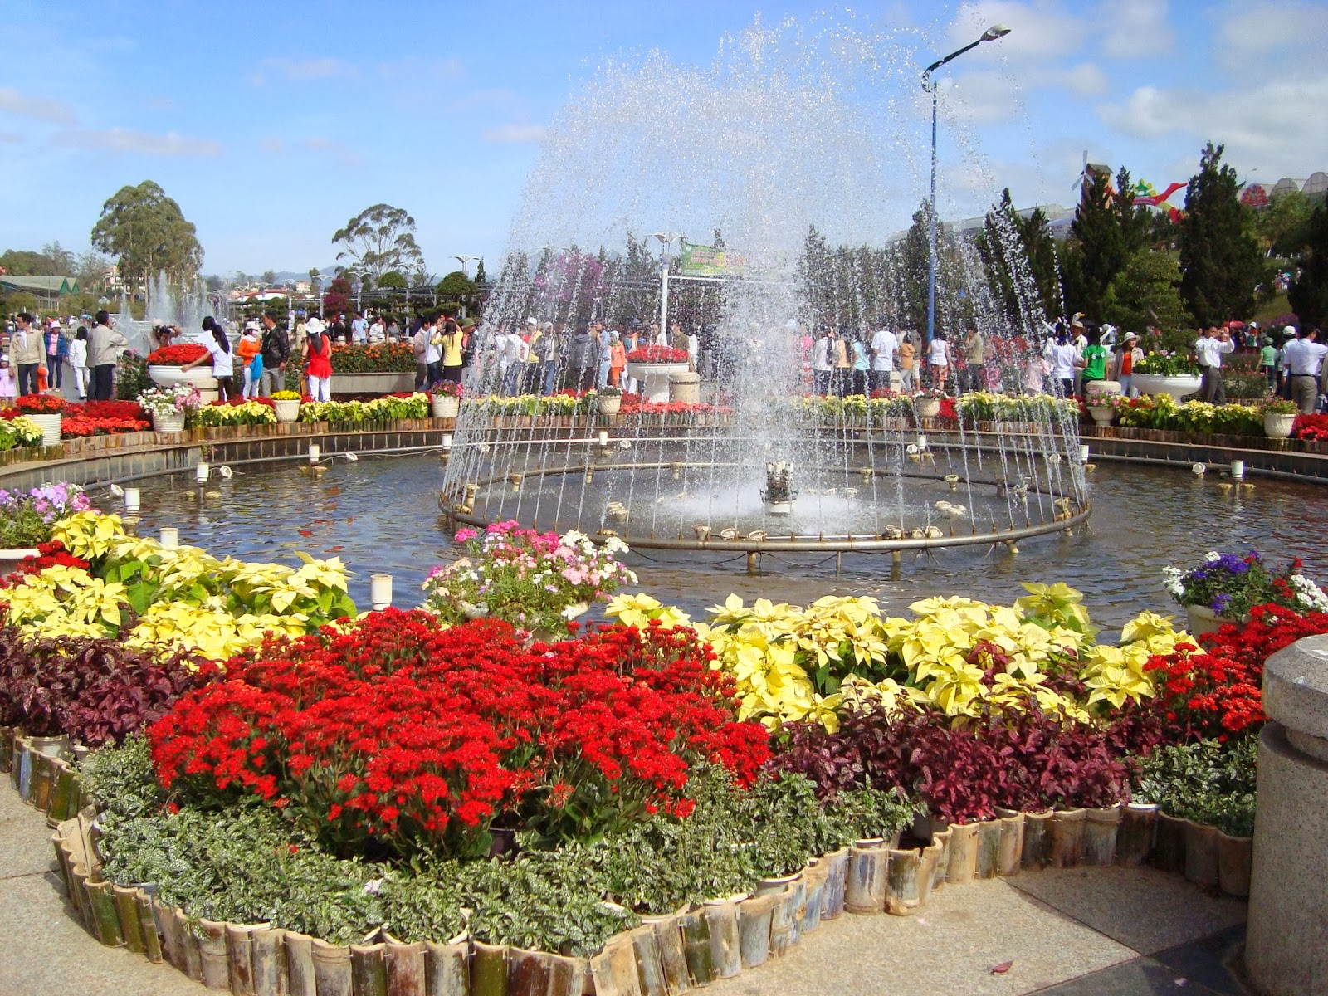
Notes:
Da Lat Flower Festival

Slide 58
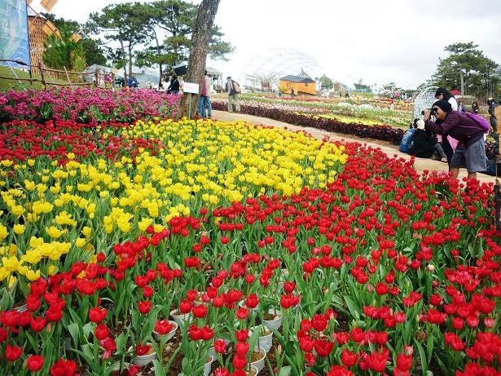
Notes:
Da Lat Flower Festival

Slide 59
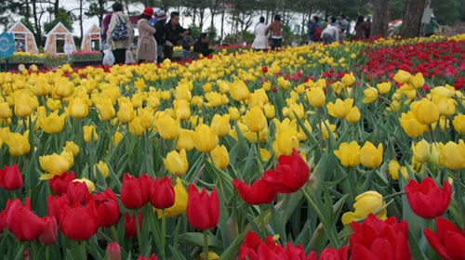
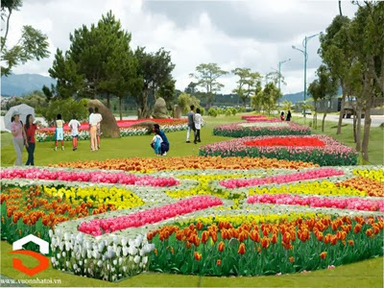


Notes:
Da Lat Flower Festival

Slide 60

Notes:
Da Lat Flower Festival

Slide 61

Notes:
Da Lat Flower Festival

Slide 62

Notes:
Da Lat Flower Festival

Slide 63

Notes:
Da Lat Flower Festival

Slide 64

Notes:
Da Lat Flower Festival

Slide 65

Notes:
Da Lat Flower Festival

Slide 66



Notes:
Da Lat Flower Festival

Slide 67

Notes:
Da Lat Flower Festival .-Gerberas

Slide 68

Notes:
Da Lat Flower Festival
.-Cosmos

Slide 69

Notes:
Da Lat Flower Festival

Slide 70

Notes:
Da Lat Flower Festival

Slide 71

Notes:
Da Lat Flower Festival

Slide 72

Notes:
Da Lat Flower Festival

Slide 73

Notes:
Da Lat Flower Festival

Slide 74

Notes:
Da Lat Flower Festival

Slide 75



Notes:
Da Lat Flower Festival

Slide 76

Notes:
Da Lat Flower Festival

Slide 77


Notes:
Dalat Flower Garden Jardin-de-flores-de-Dalat

Slide 78




Notes:
Dalat Flower Garden Jardin-de-flores-de-Dalat

Slide 79

Notes:
Dalat Flower Garden Jardin-de-flores-de-Dalat

Slide 80

Notes:
Dalat Flower Garden Jardin-de-flores-de-Dalat

Slide 81

Notes:
Dalat Flower Garden Jardin-de-flores-de-Dalat

Slide 82

Notes:
Dalat Flower Garden Jardin-de-flores-de-Dalat

Slide 83

Notes:
Dalat Flower Garden Jardin-de-flores-de-Dalat

Slide 84

Notes:
Dalat Flower Garden Jardin-de-flores-de-Dalat

Slide 85

Notes:
Dalat Flower Garden Jardin-de-flores-de-Dalat

Slide 86


Slide 87


Slide 88


Slide 89

Notes:
Dalat-Flower-Festival.-

Slide 90

Notes:
Dalat-Flower-Festival.-

Slide 91

Notes:
Dalat-Flower-Festival.-

Slide 92

Notes:
Dalat-Flower-Festival.-

Slide 93

Notes:
Dalat-Flower-Festival.-

Slide 94

Notes:
Dalat-Flower-Festival.-

Slide 95

Notes:
Dalat-Flower-Festival.-

Slide 96


Notes:
Dalat-Flower-Festival.-

Slide 97

Notes:
Dalat-Flower-Festival.-

Slide 98

Notes:
Dalat-Flower-Festival.-

Slide 99

Notes:
Dalat Flower Festival.-Ochna interregima

Slide 100

Notes:
Dalat-Flower-Festival.-

Slide 101

Notes:
Dalat-Flower-Festival.-

Slide 102

Notes:
Dalat-Flower-Festival.-

Slide 103

Notes:
Dalat-Flower-Festival.-

Slide 104

Notes:
Dalat-Flower-Festival.-

Slide 105

Notes:
Dalat-Flower-Festival.-

Slide 106




Notes:
Dalat-Flower-Festival.-

Slide 107




Notes:
Dalat-Flower-Festival.-

Slide 108

Notes:
Da Lat Flower Festival

Slide 109

Notes:
Dalat-Flower-Festival.-

